Slide 1
§9 代码优化
学时：4
知识点：基本块优化
  循环优化
  窥孔优化
  dag在代码优化中的应用

Slide 2
优化概述
优化：对程序进行等价变化，使目标程序尽可能提高运行速度，减少占用的空间，从而提高效率
代码优化器：为了实现代码优化，需要在编译系统里加入一段优化程序，称代码优化器
代码优化器的任务
  将前端产生的中间代码转换为等价的目标代码
代码优化器的要求：
  等价变换
  提高目标代码的执行速度
  减少目标代码占用的空间
优化器的地位：
源程序
中间代码
中间代码
前端
代码优化器
代码生成器
目标代码
符号表

Slide 3
优化分类
源程序优化：由用户进行，在编制源程序时设计或选用时间复杂度最佳的算法。
  如对N个数据进行排序：
    “插入排序”算法需要时间2.02N²μs
    “快速排序”算法需要时间12Nlog₂Nμs
    N=100时，快速排序比插入排序快2.5倍
    N=100,000时，快速排序比插入排序要快100倍以上。
中间代码优化：由编译器完成，经过编译的各分析阶段之后生成中间代码时，力求生成优化的中间代码。
目标代码优化：由编译器完成，经过编译的各综合阶段之后，生成目标代码时，在目标代码一级应充分利用目标机器的资源。

Slide 4
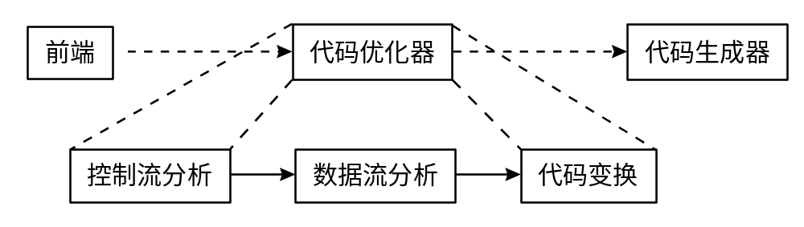
用户和编译器可改进的地方
源代码
前端
中间代码
代码生成器
目标代码
用户进行：
剖析程序
改进算法
变换循环
编译器进行：
改进循环
过程调用
地址计算
编译器进行：
分配寄存器
选择指令
窥孔优化
优化器的结构

Slide 5
优化的主要种类
基本块优化
  基本块内进行的优化
  常数合并、常数传播、冗余子表达式的删除、死代码的删除等
循环优化
  在循环语句所生成的中间代码序列上进行的优化
  循环展开、频度削弱、归纳变量的消除、强度削弱等
全局优化
  在非线性程序段上（含多个基本块）进行的优化
窥孔优化
  在目标代码上进行的优化

Slide 6


本章主要内容
9.1 基本块优化
9.2 循环优化
9.3 窥孔优化
9.4 dag的代码优化中的应用
小 结
作 业

Slide 7
9.1 基本块优化
基本块的功能：对表达式序列求值，确定该基本块出口处活动名字的值
基本块的值：基本块出口处活动名字的值
对基本块进行等价变换要保证基本块的值不变
主要优化：
  一、常数合并及常数传播
  二、删除冗余的公共表达式
  三、删除死代码
  四、复写传播
  五、削弱计算强度
  六、临时变量改名
  七、交换语句的位置

Slide 8
一、常数合并及常数传播
常数合并：将能在编译时计算出值的表达式用其相应的值替代
  A=2+3+A+C 可代之以： A=5+A+C
常数传播：用在编译时已知的变量值代替程序正文中对这些变量的引用
  PI:=3.14159;
    D-to-R:= PI/180.0;
0.0174644
3.14159/180.0
a:=20
b:=a+20
c:=a*b
a:=20
b:=40
c:=800

Slide 9
常数合并的实现
在符号表中增加两个信息域
  标志域：指示当前是否存在与该变量相关的常数。
  常数域：如果常数存在，则该域存放的即是与该变量相应的当前常数值。
常数合并时，注意事项：
  不能将结合律与交换律用于浮点表达式，因为浮点运算的精度有限，这两条定律并非是恒真的。
  不应将任何附加的错误引入

Slide 10
二、删除冗余的公共表达式
在一个基本块中，当第一次对表达式E求值之后，如果E中的变量都没有改变，再次对E求值，则除E的第一次出现之外，其余的E都是冗余的公共表达式。
删除冗余的公共表达式，用第一次出现时的求值结果代替重复求值的结果。
  (1) a:=b+c
  (2) b:=a-d
  (3) c:=b+c
  (4) d:=a-d
b

Slide 11
三、复写传播
形如f:=g的赋值语句叫做复写语句，简称为复写
为减少重复计算，可以利用复写传播来删除公共表达式和死代码
思想：在复写语句f:=g之后，尽可能用g代替f
x:=t₁
a[t₂]:=t₃
a[t₄]:=x
x:=t₁
a[t₂]:=t₃
a[t₄]:=t₁

Slide 12
四、删除死代码
如果对一个变量x求值之后却不引用它的值，则称对x求值的代码为死代码。
如果一个基本块是在某一条件为真时进入执行的，经数据流分析的结果知该条件恒为假，则此块是死块。
如果一个基本块是在某个条件为假时才进入执行，而该条件却恒为真，则这个块也是死块。
在确定一个基本块是死块之前，需要检查转移到该块的所有转移语句的条件。
死块的删除，可能使其后继块成为无控制转入的块，这样的块也成为死块，同样应该删除。

Slide 13
五、削弱计算强度
对基本块的代数变换：对表达式用代数上等价的形式替换，以便使复杂的运算变换成为简单的运算。
x:=y**2
  可以用代数上等价的乘式（如：x:=y*y）代替
x:=x+0 和 x:=x*1
  执行的运算没有任何意义
  应将这样的语句从基本块中删除。

Slide 14

六、临时变量改名
假定有语句t:=b+c
  改成 u:=b+c
  把块中出现的所有t都改成u，则不改变基本块的值。
通过临时变量的更名，总可以把一个基本块变换成为等价的另一个基本块。
七、交换语句的位置
t₁:=b+c
  t₂:=x+y
  如果这两个语句是互不依赖的，即x、y均不为t₁，b、c均不为t₂，则交换这两个语句的位置不影响基本块的值。

Slide 15
9.2 循环优化
对循环结构所生成的中间代码可划分为如下几个部分：
初始化部分：循环控制变量被赋予一个初值，此部分组成一个基本块，它在循环体中的语句开始之前执行一次。
调节部分：循环控制变量增加或减少一个特定的量，可把这部分视为构成该循环的最后一个基本块。
测试部分：测试循环控制变量以判定终止条件是否满足。这部分的位置依赖于循环语句的性质，若循环语句允许循环体执行0次，则在执行循环体之前进行测试，若循环语句要求循环体至少执行1次，则在执行循环体之后进行测试。
循环体：由需要重复执行的语句构成的一个或多个基本块组成。
循环结构中的调节部分和测试部分也可以与循环体中的其他语句一起出现在基本块中。

Slide 16
循环优化的主要技术
一、循环展开
二、频度削弱
三、归纳变量的删除
四、及削弱计算强度

Slide 17
举例
程序的控制流图：
计算向量点积的程序
  begin
  prod:=0;
  i:=1;
  do begin
  prod:=prod+a[i]*b[i];
  i:=i+1
  end
  while i<=20
  end.
(1) prod:= 0
(2) i:= 1
B₁
(3) t₁:=4*i
(4) t₂:=a-4
(5) t₃:=t₂[t₁]
(6) t₄:=4*i
(7) t₅:=b-4
(8) t₆:=t₅[t₄]
(9) t₇:=t₃*t₆
(10) t₈:=prod+t₇
(11) prod:=t₈
(12) t₉:=i+1
(13) i:=t₉
(14) if i<=20 goto B2
B₂

Slide 18
一、循环展开
将构成循环体的代码（不包括调节和测试部分）重复产生多次，而不仅一次。产生的次数可以在编译时确定。
以空间换时间的优化过程
要进行循环展开，必须：
  必须识别出循环结构，而且循环的初值、终值、以及步长的值都必须能够在编译时确定。
  作出空间与时间的权衡，是否可接受，如不可接受，则将此循环作为一个循环结构继续编译。
  如果可以接受，则重复产生循环体直到所需要的次数，
在重复产生代码时，必须确保每次重复产生时，都对循环变量进行了正确的合并。

Slide 19
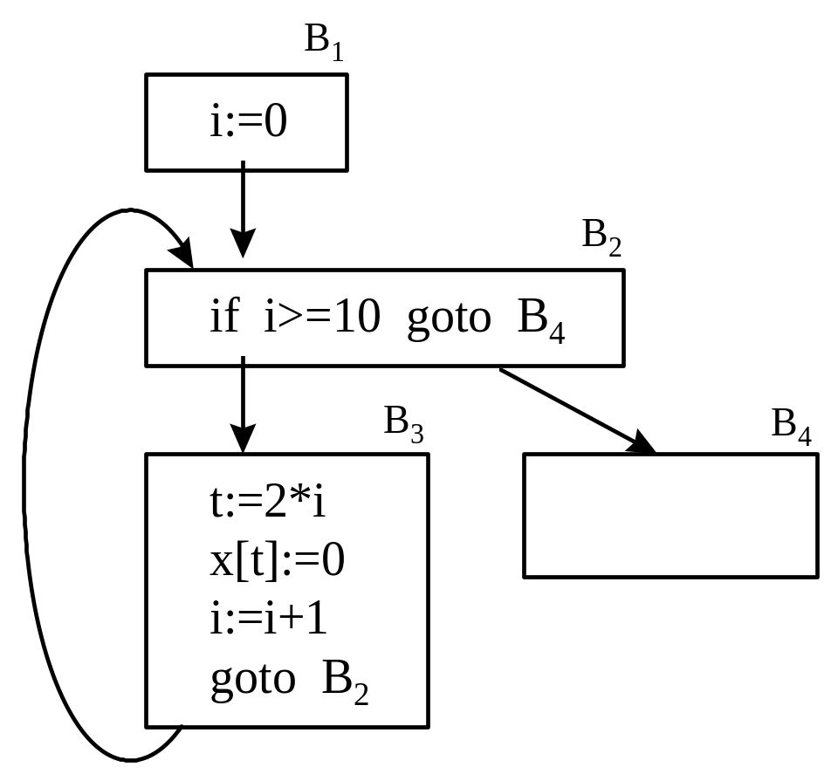
考虑C语言的循环语句：
  for (i:=0;i<10;i++)
  x[i]:=0;
x[0]:=0
x[2]:=0
    …
x[18]:=0

Slide 20
二、代码外提
(1) prod:= 0
(2) i:= 1
减少循环中代码总数的一个重要方法
对于包含在循环里的基本块，如果其中的某些代码与循环无关，则可把这样的代码移到循环之外以减少其计算频度，通常移到循环的前边。
(4) t₂:=a-4
B₁
(7) t₅:=b-4
(3) t₁:=4*i
(4) t₂:=a-4
(5) t₃:=t₂[t₁]
(6) t₄:=4*i
(7) t₅:=b-4
(8) t₆:=t₅[t₄]
(9) t₇:=t₃*t₆
(10) t₈:=prod+t₇
(11) prod:=t₈
(12) t₉:=i+1
(13) i:=t₉
(14) if i<=20 goto B2
B₂
代码外提到循环外
删除公共子表达式
代码外提到循环外
t₆:=t₅[t₁]
合并(10)和(11)
prod:=prod+t₇
合并(11)和(12)
i:=i+1

Slide 21
三、削弱计算强度
(1) prod:= 0
(2) i:= 1
(4) t₂:=a-4
(7) t₅:=b-4
B₁
将一种类型的运算代之以另一种类型的需要较少执行时间的运算。
大多数计算机上乘法运算比加法运算需要更多的执行时间。
如可用‘+’代替‘*’，则可节省许多时间，特别是当这种替代发生在循环中时更是如此。
  B₂块中每循环一次i的值增加1，t₁的值始终与i保持着线性关系，每循环一次值增加4。因此可以把循环中计算t₁值的乘运算，变换成在循环前进行一次乘运算，而在循环中进行加法运算。
(3) t₁:=4*i
(3) t₁:=4*i
(5) t₃:=t₂[t₁]
(8) t₆:=t₅[t₁]
(9) t₇:=t₃*t₆
(11) prod:= prod+t₇
(13) i:=i+1
(14) if i<=20 goto B2
B₂
(3’) t₁:=t₁+4

Slide 22
四、删除归纳变量
(1) prod:= 0
(2) i:= 1
(4) t₂:=a-4
(7) t₅:=b-4
(3) t₁:=4*i
B₁
彼此之间同步递增或递减的一组变量称为归纳变量（又称为递推变量）。
重要特性：在循环中对它们连续赋的值之差是可以预知的
当循环中含有归纳变量时，可视情况删除其中的一个或几个，以减少存在的个数。
  无论在循环前和循环中，i和的值始终保持着t₁=4*I的线性关系，所以把循环控制条件i≤20变幻成t₁≤80,对整个程序来说，其运行结果是一样的
  i和t₁是一组归纳变量，在B₂块中可以删除i
(5) t₃:=t₂[t₁]
(8) t₆:=t₅[t₁]
(9) t₇:=t₃*t₆
(11) prod:= prod+t₇
(13) i:=i+1
(3’) t₁:=t₁+4
(14) if i<=20 goto B2
B₂
t₁<=80

Slide 23
对B₁进行优化
(1) prod:= 0
(2) i:= 1
(4) t₂:=a-4
(7) t₅:=b-4
(3) t₁:= 4*i
B₁
常数传播
  (2)中，i赋值为1，(4)和(7)没有改变i的值，因此(3)中4*i的值为4
4
(5) t₃:=t₂[t₁]
(8) t₆:=t₅[t₁]
(9) t₇:=t₃*t₆
(11) prod:= prod+t₇
(3’) t₁:=t₁+4
(14) if t₁<=80 goto B2
B₂
删除死代码
  i的赋之已是无用赋值（因为i的值没有再引用），可以把(2)删除

Slide 24
9.3 窥孔优化
目标代码局部改进的简单有效技术
在目标程序上设置一个可移动的小窗口，称为窥孔，通过窥孔只能看到目标代码中有限的几条指令，只要有可能，就代之以较短或较快的等价的指令序列。
窥孔中的代码可以不连续
特点：每个改进都可能会带来新的改进机会
常作为改进目标代码质量的技术，也可以用于中间代码的优化

Slide 25
典型的窥孔优化技术
一、冗余指令的删除
二、控制流优化
三、代数化简
四、强度削弱
五、充分利用机器的特点

Slide 26
一、冗余指令的删除
如果窥孔中出现下列指令：
  (1) MOV R₀, a
  (2) MOV a, R₀
通常可以删除指令(2)
如果指令(2)带有标号，则不能保证指令(2)紧跟在指令(1)之后执行，所以，在这种情况下，就不能删除指令(2)。
当这两个语句在同一基本块中时，删除指令(2)是安全的。

Slide 27
死代码的删除
程序中控制流不可到达的一段代码称为死代码。
如果无条件转移指令的下一条指令没有标号，则它是死代码，应该删除。这种操作有时会连续进行，从而删除一串指令。
若条件转移语句中的条件表达式的值是个常量，则生成的目标代码势必有一个分支成为死代码。
如：为了调试一个较大的C语言程序，通常需要在程序里插入一些用于跟踪调试的语句，当调试完成之后，可能不删除这些语句，而只令其成为死代码。

Slide 28
程序里插入的跟踪调试语句
0
  #define debug 1
  …
  if debug {
  … /* 输出调试信息 */
  }
这一结构翻译出的中间代码可能是：
  if debug=1 goto L₁
  goto L₂
  L₁: … /* 输出调试信息 */
  L₂: …
需要把从if到L₁所标识的全部语句删除

Slide 29
二、控制流优化
如果控制结构为：
  goto L₁
  …
  L₁: if a<b goto L₂
  L₃: …
如果只有一个转移到L₁，且L₁前边是一无条件转移指令：
  if a<b goto L₂
  goto L₃
  …
  L₃: …
连续跳转的goto语句：
  goto L₁
  …
  L₁: goto L₂
L₂
条件转移语句：
  if a<b goto L₁
  …
  L₁: goto L₂
L₂

Slide 30
三、代数化简
窥孔优化时，有许多代数化简可以尝试，但经常出现的代数恒等式只有少数几个，如：
  x:=x+0 或
  x:=x*1
在简单的中间代码生成算法中经常出现这样的语句，它们很容易由窥孔优化删除。

Slide 31
四、强度削弱
用等价的执行速度较快的机器指令代替执行速度慢的指令，以削弱计算强度。
特定的目标机器上，某些机器指令比其它一些指令执行要快得多，因而常作为较慢指令的特例。
如：
  用x*x实现x²比调用指数例程一定要快得多。
  用移位操作实现定点数乘以或除以2的幂运算肯定会快些。
  浮点数除以常数用乘以常数近似实现会快些，如x/5变为x*0.2。

Slide 32
五、充分利用机器的特点
目标机器可能有高效实现某些专门操作的硬指令，找出允许使用这些指令的情况可以使执行时间有可观的缩短。如：
  某些机器有自动增1或自动减1的寻址模式，它们在使用运算对象前或后，对它加1或减1。
  在参数传递的压栈和退栈时，用这些模式可大大改进代码质量。
  这些模式还可以用于实现语句i:=i+1的代码等。

Slide 33
9.4 dag在代码生成中的应用
如何对基本块内的程序进行某些等价变换，使得从变换后的程序出发，能够生成更有效的目标代码
  所谓等价，指不改变程序的运行结果
  所谓有效，指目标代码运行时间短、占用空间少
局部优化
实现基本块内变换的一种有效的数据结构是有向非循环图（dag）

Slide 34
基本块的dag表示
一个基本块的dag是一种结点上有标记的有向非循环图：
  叶结点由变量名字或常量标记。
  根据作用到名字上的算符，决定需要名字的左值还是右值。大多数叶结点代表右值。
  叶结点代表名字的初值，通常为标识符加上脚标0。
  内部结点由运算符号标记，代表计算出来的值。
  图中各结点可能附加一个或多个标识符，表示这些标识符具有该结点所代表的值。
注意：dag不同于流图
  流图中的结点是基本块
  一个流图的每个结点均可以用一个dag表示。

Slide 35
例：
基本块B₂：
(7) t₇:=t₃*t₆
(8) t₈:=prod+t₇
(9) prod:=t₈
(10) t₉:=i+1
(11) i:=t₉
(12) if i<=20 goto B₂
(1) t₁:=4*i
(2) t₂:=a-4
(3) t₃:=t₂[t₁]
(4) t₄:=4*i
(5) t₅:=b-4
(6) t₆:=t₅[t₄]
dag：
t₈,prod
+
prod₀
*
t₇
t₃
t₆
(1)
[ ]
[ ]
<=
t₁,t₄
t₂
-
-
t₅
*
+
t₉,i
20
a
b
4
i₀
1

Slide 36
基本块dag的构造
仅涉及如下三种形式的三地址语句的情况：
  (1) x:=y op z (2) x:=op y (3) x:=y
输入：一个基本块
  输出：该基本块的dag，其中包括如下的信息：
    每个结点都有一个标记，叶结点的标记是一个标识符（允许是常数），内部结点的标记是一个运算符号。
    在每个结点上有一个附加的标识符表（该表可能为空），这里的标识符不允许是常数。
函数node(id)：返回最新建立的与id相联系的结点
方法：依次对基本块中的每个语句执行下述步骤：

Slide 37
仅涉及如下三种形式的三地址语句的情况：
  (1) x:=y op z (2) x:=op y (3) x:=y
  (1) 如果 node(y) 未定义，建立一个标记为y的叶结点，并令node(y)为该结点。
  若语句是(1)型：若 node(z)也未定义，同样建立一个标记为z的叶结点，并令node(z)为此结点。
  (2) 若语句为(1)型：确定是否有一个标记为op，左子结点为node(y)，右子结点为node(z)的结点。如果没有，就建立一个这样的结点。令 n 是所找到或新建立的结点。
  若语句是(2)型：确定是否有一个标记为op，且仅有唯一子结点node(y)的结点。若没有，则建立一个这样的结点。令n是所找到或新建立的结点。
  若语句是(3)型：令n就是node(y)。
  (3) 从node(x)的附加标识符表中删除x，在结点n的附加标识符表中增加标识符x，并置node(x)为结点n。

Slide 38
例：
基本块B₂：
(7) t₇:=t₃*t₆
(8) t₈:=prod+t₇
(9) prod:=t₈
(10) t₉:=i+1
(11) i:=t₉
(12) if i<=20 goto B₂
(1) t₁:=4*i
(2) t₂:=a-4
(3) t₃:=t₂[t₁]
(4) t₄:=4*i
(5) t₅:=b-4
(6) t₆:=t₅[t₄]
+
t₈
,prod
prod₀
*
t₇
t₃
t₆
(1)
[ ]
[ ]
<=
t₁
,t₄
t₂
-
-
t₅
*
+
t₉
,i
20
a
b
4
i₀
1

Slide 39
dag的应用
构造dag时，可以获得一些十分有用的信息：
  可以自动检测出公共子表达式
  可以确定出哪些标识符的值在块外计算而在块内被引用
  在步骤(1)中所建立的叶结点对应的标识符
  可以确定出块中哪些语句的定值可以在块外被引用
  对语句S所定值的标识符x和在步骤(2)中为该语句所建立的结点n而言，在dag构造结束时，x仍是n的一个附加标识符。
基本块优化
  重新生成原来基本块的一个简化的三地址语句序列
  省却公共子表达式的计算，删除复写语句x:=y

Slide 40
基本思路
内部结点的计算可以按dag的拓扑排序所得的任意次序。
在拓扑排序中，一个结点只有在它的下一代内部结点计算完以后才能计算。
在计算一个结点时，把它的值赋给标识符表中的一个标识符x，
  应优先选择其值在块外仍需要的x。
  如果结点n还有其它的标识符y₁、y₂、…、y_{k}，它们的值在块外也使用，则用语句y₁:=x、y₂:=x、…、y_{k}:=x对它们赋值。
  如果结点n根本没有标识符，则建立新的临时变量保存n的值。

Slide 41
例：
按照dag结点建立的先后顺序对结点进行排序
假定任何临时变量t_{i}在块外均是无用的。
t₁:=4*i
t₂:=a-4
t₃:=t₂[t₁]
t₅:=b-4
t₆:=t₅[t₁]
t₇:=t₃*t₆
prod:=prod+t₇
i:=i+1
if i<=20 goto (1)
+
t₈
,prod
prod₀
*
t₇
t₃
t₆
(1)
[ ]
[ ]
<=
t₁
,t₄
t₂
-
-
t₅
*
+
t₉
,i
20
a
b
4
i₀
1

Slide 42
从dag生成目标代码
假定仅两个寄存器R₀和R₁可用，并且仅t4在出口是活跃的
目标代码：
(a+b)-(e-(c+d))
如下的基本块：
  t₁:=a+b
  t₂:=c+d
  t₃:=e-t₂
  t₄:=t₁-t₃
MOV a, R₀
  ADD b, R_{0 / R0—t1}
MOV c, R₁
  ADD d, R_{1 /R1— t2}
MOV R₀, t₁
  MOV e, R₀
  SUB R₁, R_{0 /R0—t3}
MOV t₁, R₁
  SUB R₀, R_{1 /R1—t4}
  MOV R₁, t₄
-
t₄
t₁
+
-
t₃
a
b
e
t₂
+
c
d

Slide 43
选择计算顺序
目标代码：
  MOV c, R₀
    ADD d, R_{0 /R0--t2}
  MOV e, R₁
    SUB R₀, R_{1 /R1--t3}
  MOV a, R₀
    ADD b, R_{0 /R0--t1}
  SUB R₁, R_{0 /R0--t4}
    MOV R₀, t₄
语句顺序：
  t₂:=c+d
  t₃:=e-t₂
  t₁:=a+b
  t₄:=t₁-t₃
-
t₄
t₁
+
-
t₃
a
b
e
t₂
+
c
d
代码改进的原因:
  对t₄的求值正好紧跟在对t₁的求值之后

Slide 44
dag的启发式排序算法
输入：基本块的dag 输出：计算顺序
方法：
  while 存在未列入表的内部结点 do
  begin
  选取一个未列入表的，但其父结点均已列入表的结点n；
  将n列入表中；
  while n的最左子结点m不是叶结点且其所有父结点均已列入表中 do
  begin
  将m列入表中；
  n:=m
  end
  end.
按结点加入表的顺序的逆顺序排列结点，则得到所需要的dag拓扑排序。

Slide 45
例：
*
1
计算顺序
  t₈:=d+e
  t₆:=a+b
  t₅:=t₆-c
  t₄:=t₅+t₈
  t₃:=t₄-e
  t₂:=t₆+t₄
  t₁:=t₂*t₃
+
2
-
3
*
4
-
5
+
8
+
6
c
7
d 11 e 12
a 9 b 10
1
2
3
4
5
6
8
结点顺序：8 6 5 4 3 2 1

Slide 46
小 结
程序优化
  算法
  中间代码、目标代码
代码优化器的功能
  等价变换
  执行时间
  占用空间
代码优化器的组织
  控制流分析
  数据流分析
  代码变换

Slide 47
小 结（续）
优化种类
  基本块优化
  循环优化
  窥孔优化
基本块优化的主要技术
  常数合并与常数传播
  删除冗余的公共表达式
  删除死代码
  复写传播
  削弱计算强度
  临时变量改名
  交换语句的位置

Slide 48
小 结（续）
循环优化的主要技术
  循环展开
  频度削弱
  归纳变量的删除
  及削弱计算强度
窥孔优化的主要技术
  冗余指令的删除
  控制流优化
  代数化简
  强度削弱
  充分利用机器的特点

Slide 49
小 结（续）
dag在代码优化中的应用
  基本块的dag表示
  基本块dag的构造
  dag的应用
    从dag生成目标代码
    从dag重排计算顺序
  dag的启发式排序算法

Slide 50
作 业

